Slide 1



MapStruct
Friday Tech Days
22-07-2022

Slide 2
O que é o MapStruct
O MapStruct é uma biblioteca Java usada para facilitar e simplificar código no mapeamento entre objetos.
Friday Tech Days
22-07-2022

Slide 3
Razões de utilização
Auxiliar o desenvolvimento de APIs REST;
Facilitar o mapeamento entre DTOs e DBOs;
Facilidade e rapidez de implementação;
Standardização do processo de mapeamento.
Menos suscétiveis a erros de mapeamento.
Friday Tech Days
22-07-2022

Slide 4
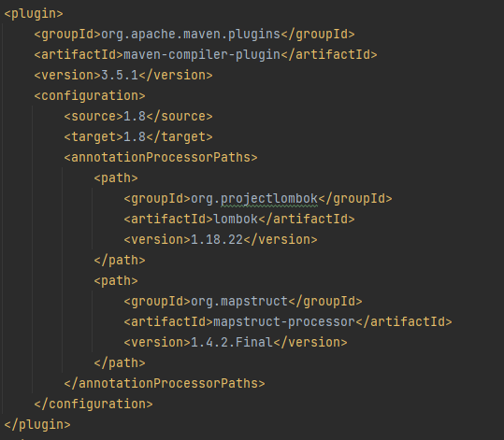
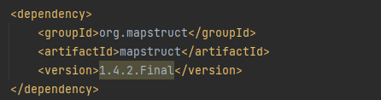
Instalação
Usando Maven
Temos que adicionar a dependência maven do mapstruct
Adicionar o plugin do mapstruct, para gerar as implementações na altura de compilação do projeto, com o auxílio do lombok-processor
Friday Tech Days
22-07-2022

Slide 5
DEMO
Friday Tech Days
22-07-2022

Slide 6
Dúvidas:
O Projeto irá estar disponível no github da DNXT.
Friday Tech Days
22-07-2022

